Slide 1


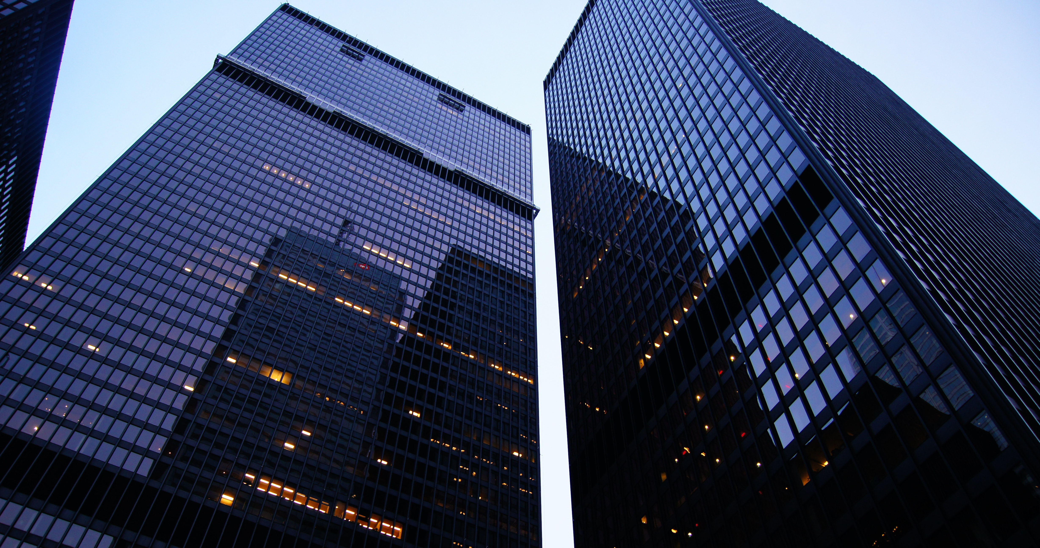
Felipe Pereira - 01202123 João Arnaut - 01202055 Luiz Berto - 01202087 Luis Gustavo - 01202112 Yuri Cruz - 01202033
LUMINOUS

Slide 2
Luminous
LUMINOUS
Empresa de consultoria e projetos luminotécnicos.
Gerenciamento de iluminação e energia
Soluções para o meio ambiente.
Problema abordado.
Solução

Slide 3
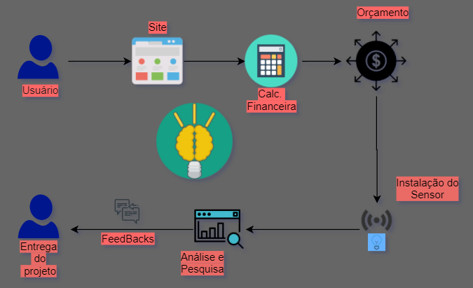
FLUXOGRAMA

Slide 4
LUMINOUS
Planilha de requisitos/backlog
Site
Modelo Lógico
Sensores
GitHub
Analytics

